Slide 1
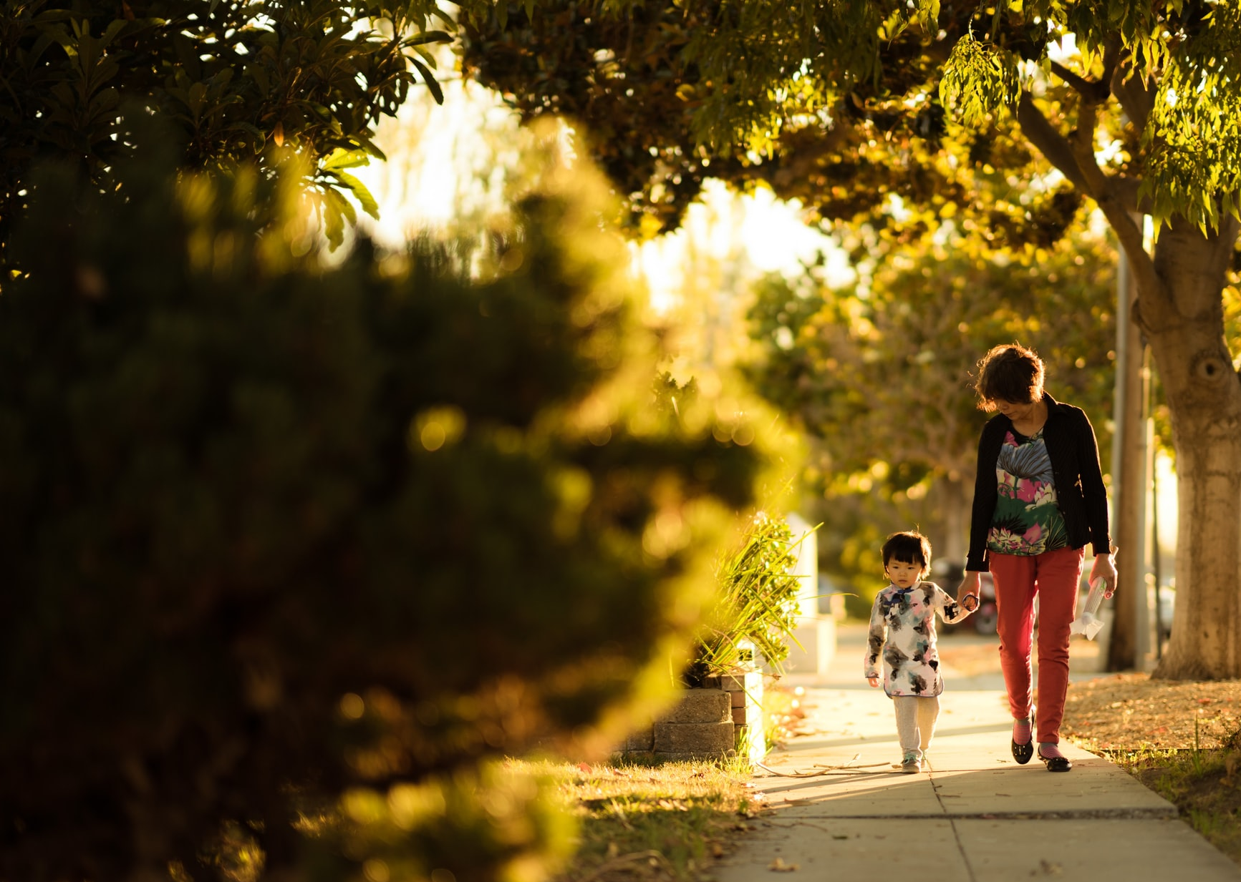
Ympäristöjen turvallisuus
Kuva: Unsplash.com / Sue Zeng

Slide 2
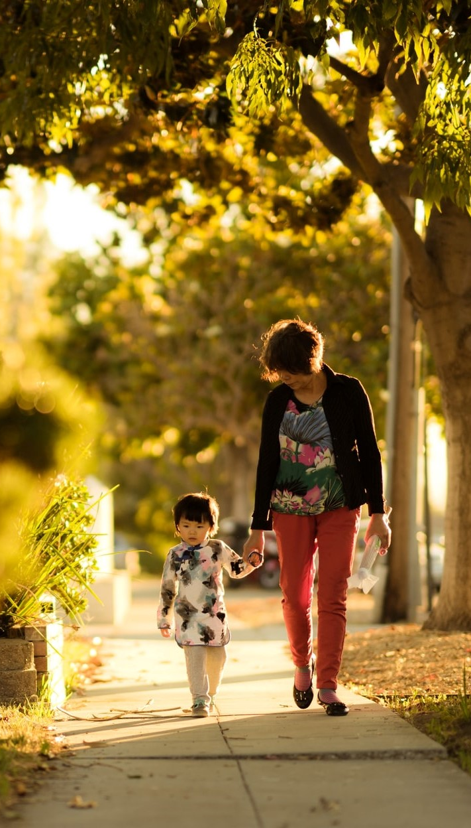
Turvallisuuden tasot
YKSILÖ
- Oman arjen turvallisuus
YHTEISÖT
- Perheen ja lähiympäristön turvallisuus
YHTEISKUNTA
- Vakaat olosuhteet: rauha, oikeudenmukaisuus, tasa-arvoisuus, lainsäädäntö
GLOBAALI
Kansainvälinen yhteistyö, terveysturvallisuus
Kuva: Unsplash.com / Sue Zeng
Kuva: Unsplash.com / Jordy Meow

Slide 3
Subjektiivinen turvallisuus - Yksilöllinen kokemus turvallisuuden tunteesta
Muodostuu lukuisten tekijöiden yhteisvaikutuksesta, esim.
aikaisemmat kokemukset
elämäntilanne
omat vaikutusmahdollisuudet
median luoma mielikuva
Tuvallisuuden ja turvattomuuden tunne on aina sidottu tilanteeseen, aikaan ja paikkaan.
Kuva: Unsplash.com / Danie Franco

Slide 4
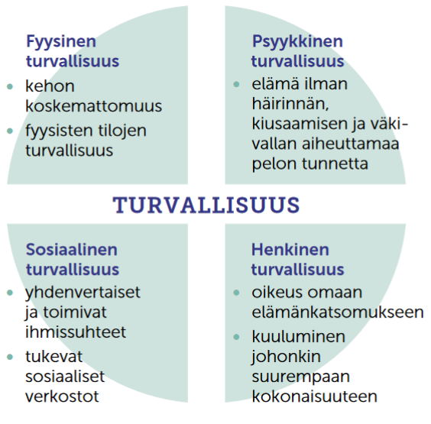
Turvallisuus terveyden näkökulmasta

Slide 5
Objektiivinen turvallisuus - mitattu turvallisuustilanne yhteiskunnassa
Mittaus perustuu tilastotietoihin
Tilastot kuvaavat kerrallaan yhtä turvallisuuden osa-aluetta, esim.
liikenneonnettomuudet
työ-/kotitapaturmat
vapaa-ajan tapaturmat
koronaan sairastuneet
palo-/hukkumiskukuolemat
henkirikokset/rikollisuus

Slide 6
Koulun paloturvallisuus ja turvataidot
Ennakointi
Koulun pelastussuunnitelma
Opasteet: alkusammutusvälineet, hätäpoistumistiet
Poistumisharjoitukset
Turvataidot tilanteessa
Alkusammutustoimenpiteet
Soitto hätänumerron 112
Turvallisen poistumistien valinta
Tilanteen jälkeen
Saapuminen sovitulle kokoontumispaikalle
Muiden auttaminen
Kyky hakea itse apua tarvittaessa
Kuva: Unsplash.com / Matt Chesin

Slide 7
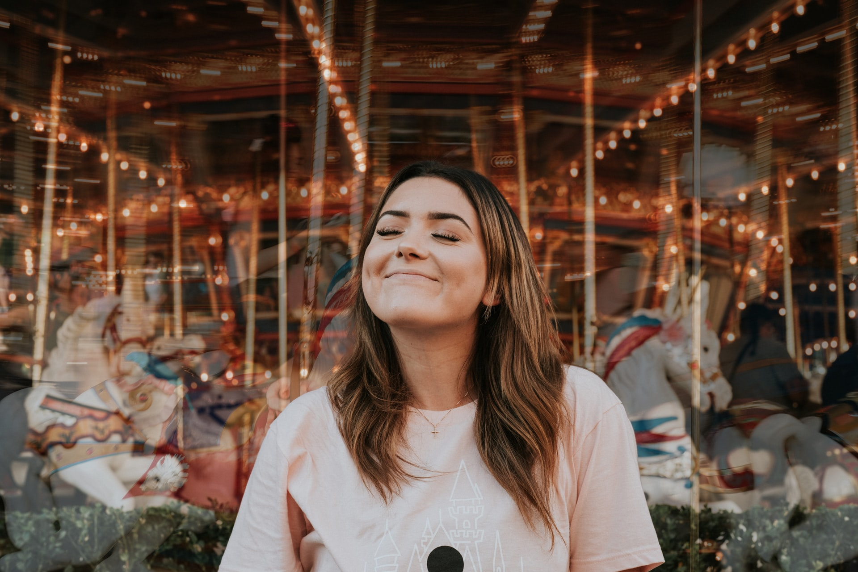
Rikoksia ja ilkivaltaa ehkäisevä rakennettu ympäristö
Virikkeet ja harrastusmahdollisuudet
Kaikille avoimet julkiset tilat
Yhteisöllisyyttä luovat tapahtumat
Kuva: Unsplash.com / Mario Klassen
Kuva: Unsplash.com/ kaleb tapp

